Slide 1
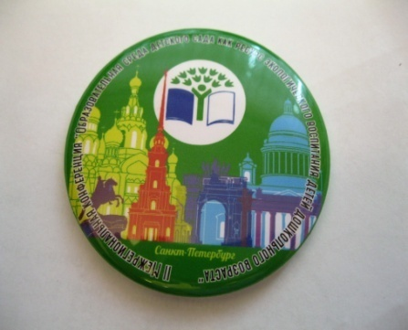

II МЕЖРЕГИОНАЛЬНАЯ КОНФЕРЕНЦИЯ
«Образовательная среда детского сада
как ресурс экологического воспитания
детей дошкольного возраста»
СТАЖИРОВОЧНАЯ ПЛОЩАДКА
«Эколого-просветительская деятельность ДОУ
как средство формирования экологической компетентности и природоохранной деятельности родителей воспитанников»
Государственное бюджетное дошкольное образовательное учреждение центр развития ребенка – детский сад № 33 Красносельского района Санкт-Петербурга

Slide 2

Стажировочная площадка ГБДОУ ЦРР- детского сада № 33
Красносельского района Санкт-Петербурга
Время подвести итоги:
«Эколого-просветительская деятельность ДОУ
как средство формирования экологической компетентности и природоохранной деятельности родителей воспитанников»

Slide 3
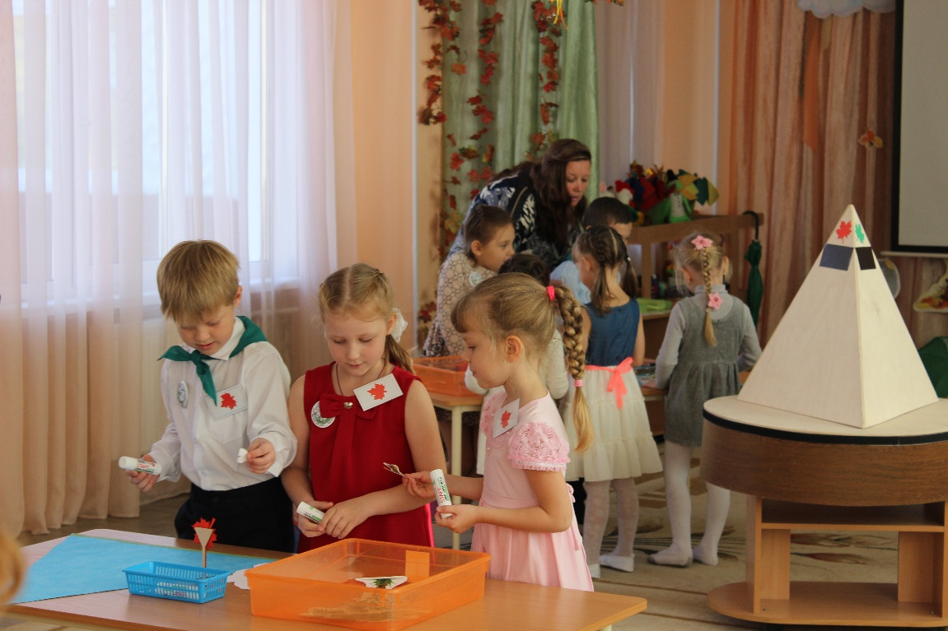
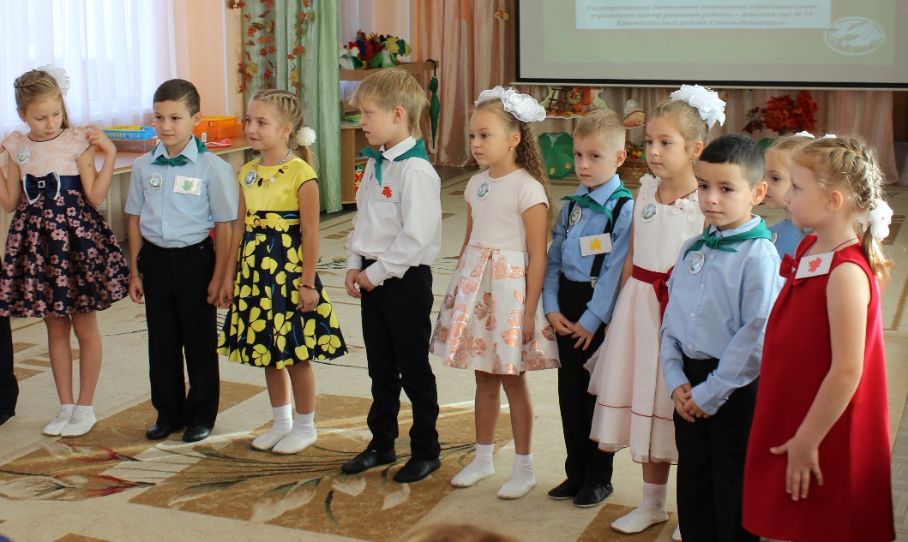
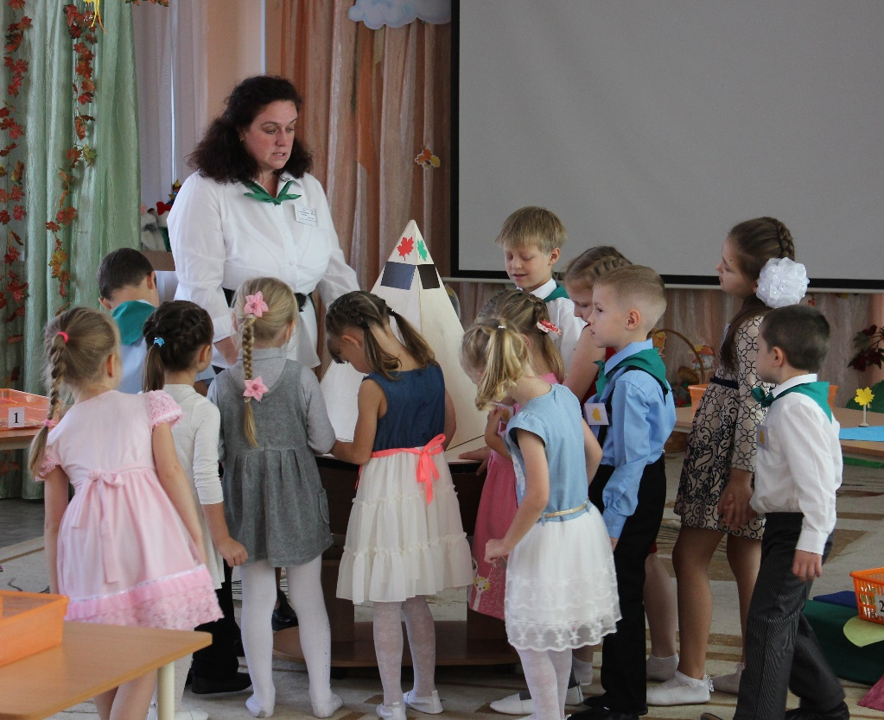
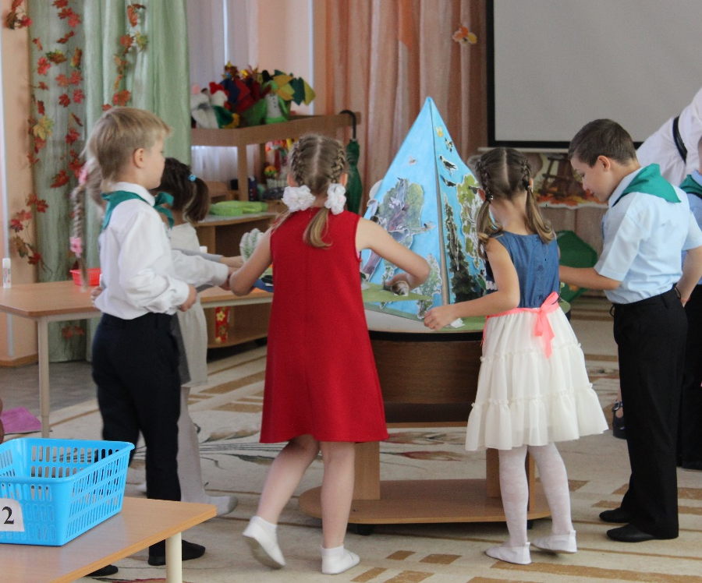
Интерактивное занятие «Как на Дудоре горе…», г. Санкт-Петербург, ГБДОУ ЦРР – д\с №33

Slide 4
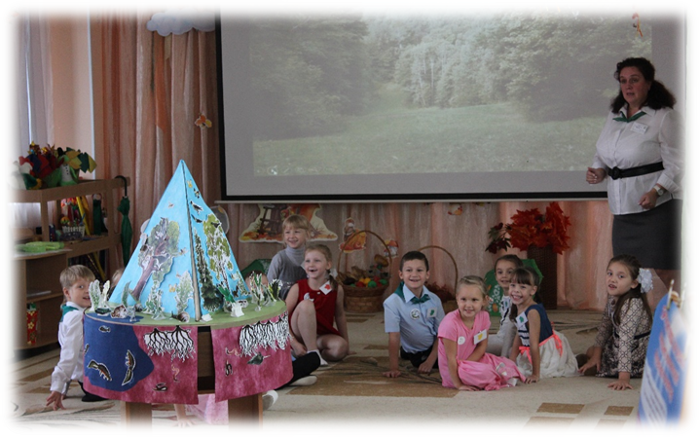
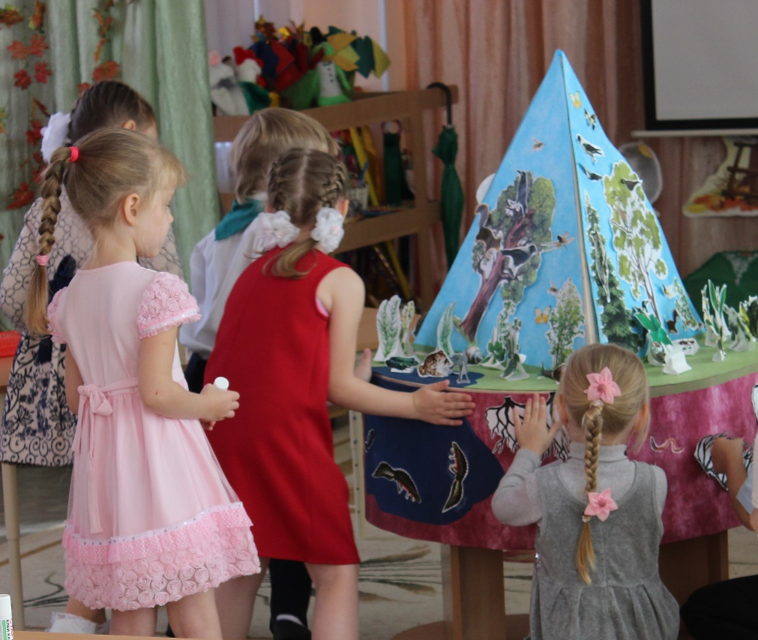
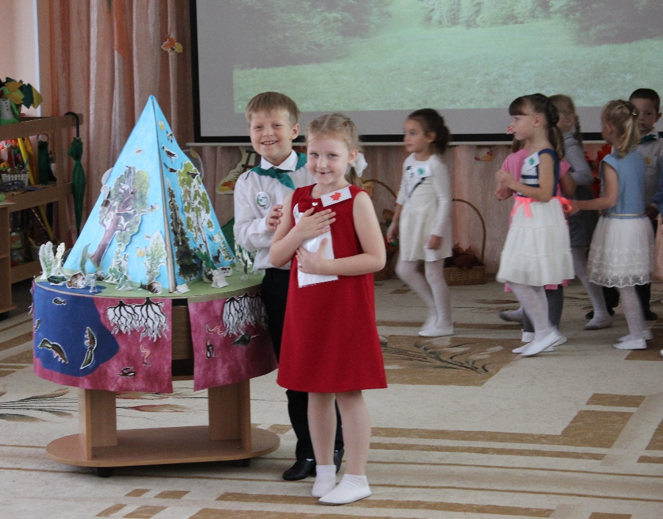
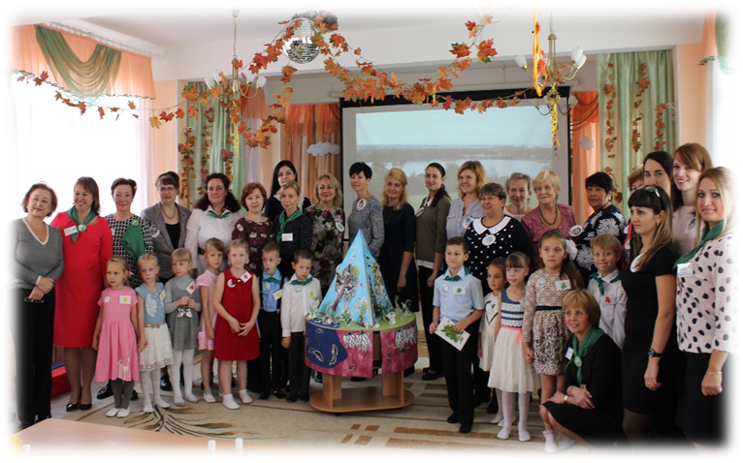

Slide 5
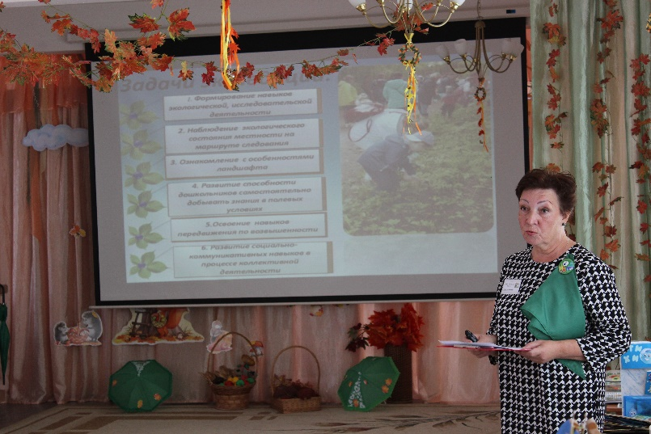
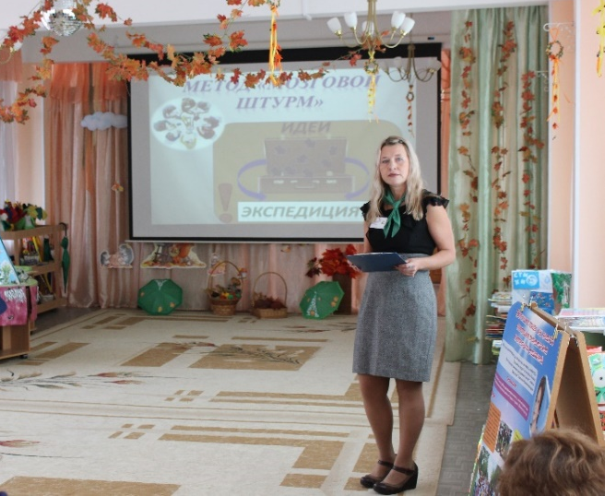
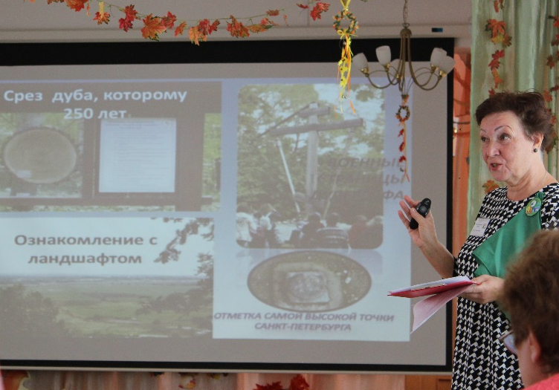
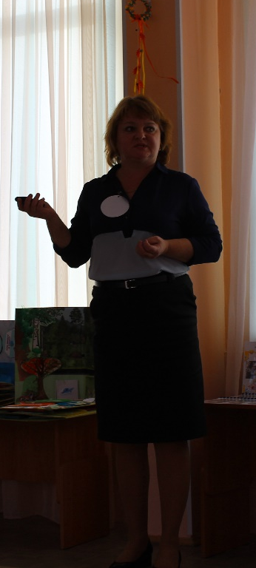
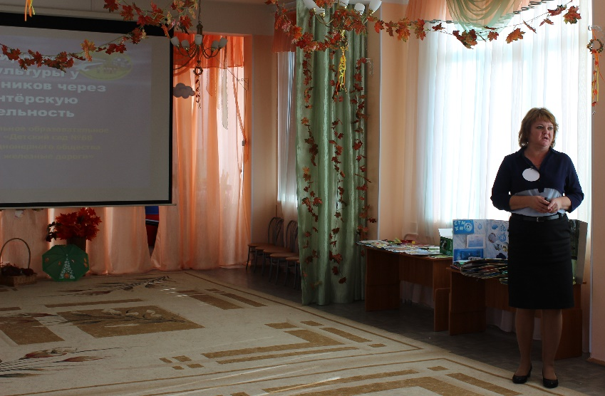
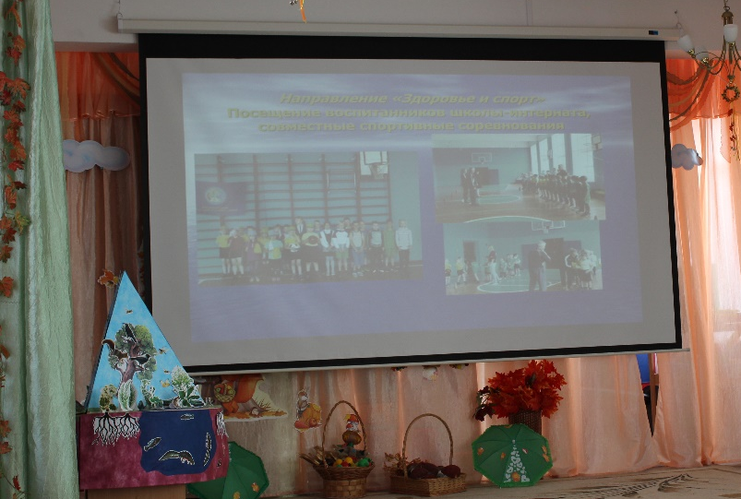
«Экспедиция как форма организации природоохранной деятельности участников образовательного процесса детского сада», г. Санкт-Петербург, ГБДОУ ЦРР – д\с №33
«Формирование экокультуры дошкольников через волонтерскую деятельность», г. Брянск, ДОУ №68

Slide 6

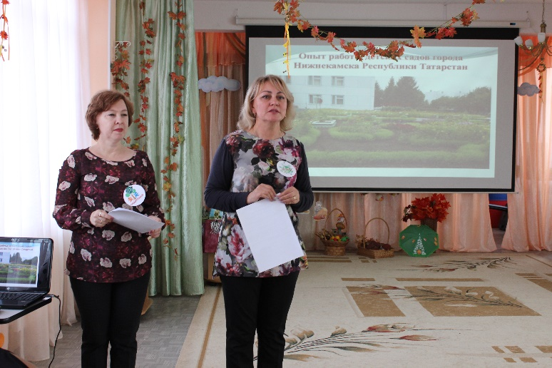
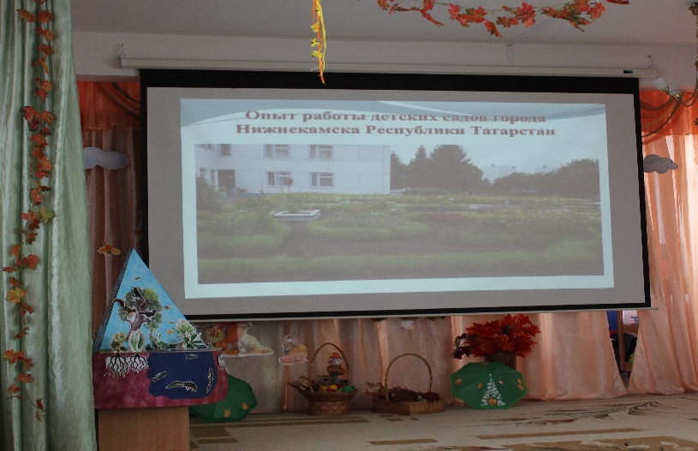

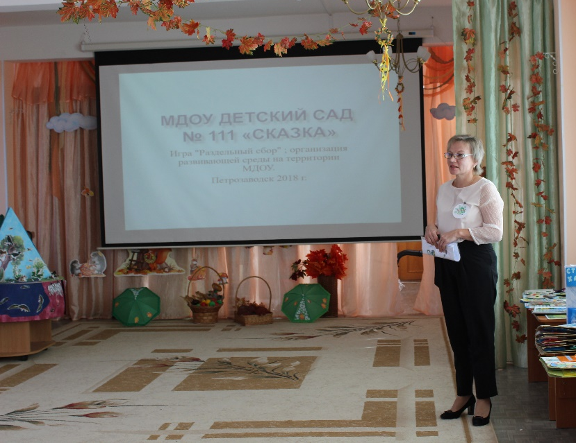
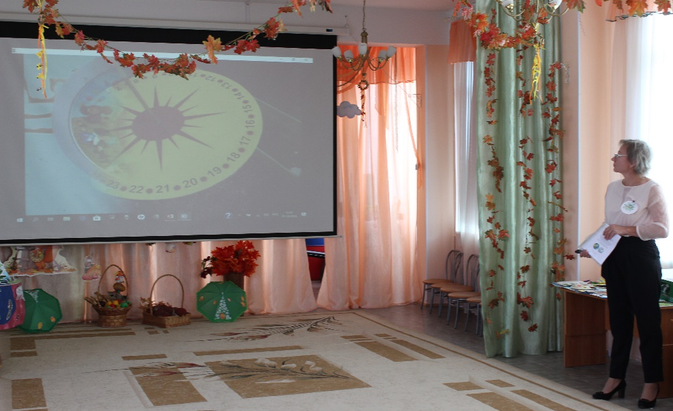
Представлен опыт работы
«Реализация международной программы Эко-школы/Зеленый флаг в ДОО города Нижнекамска»
Развивающая игра "Разделный сбор»; эколого - развивающая среда участков детского сада. Метеостанция в детском саду, г. Петрозаводск, МДОУ №111 «Сказка»

Slide 7
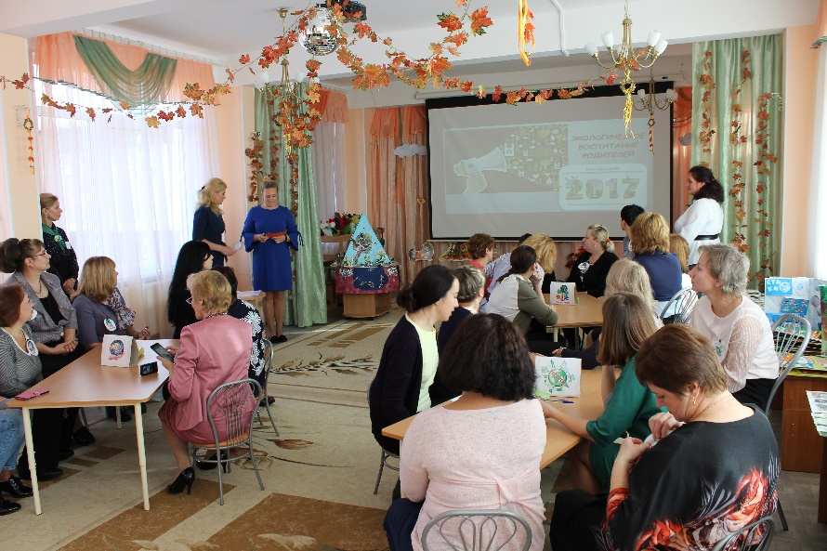
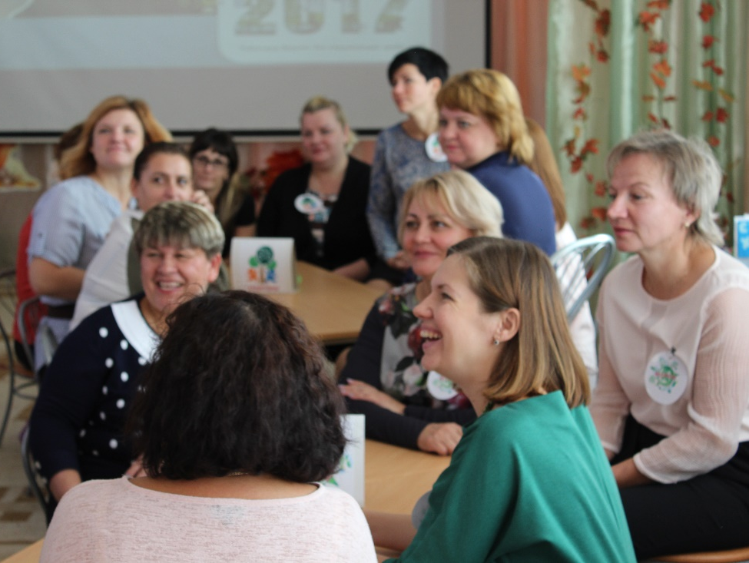
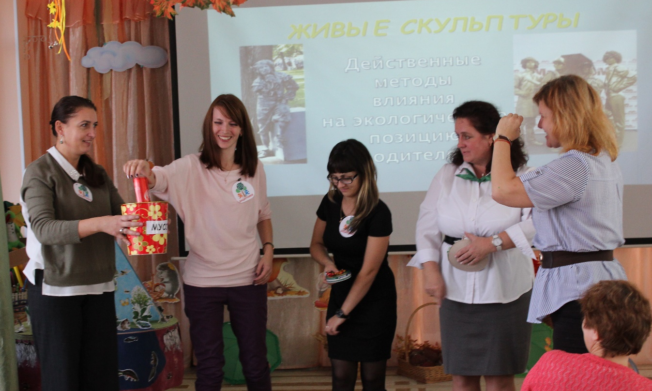
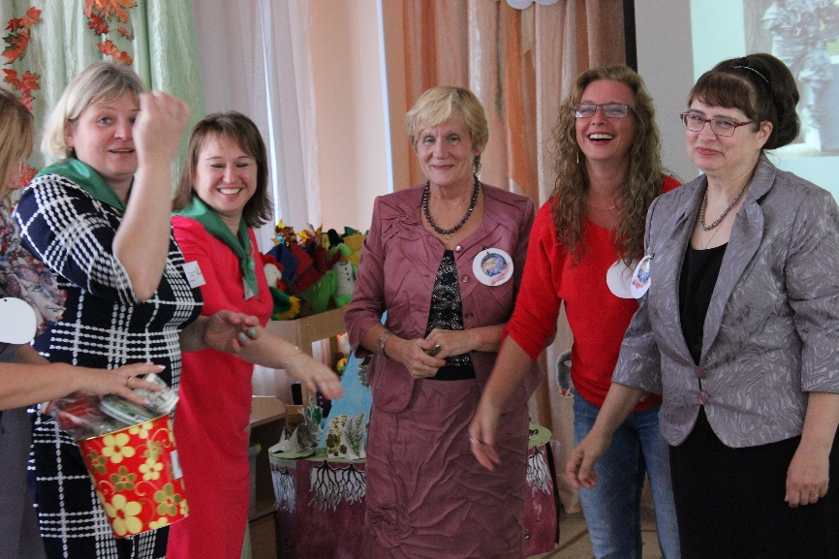
Деловая игра «Экологическое просвещение родителей», г. Санкт-Петербург, ГБДОУ №28

Slide 8

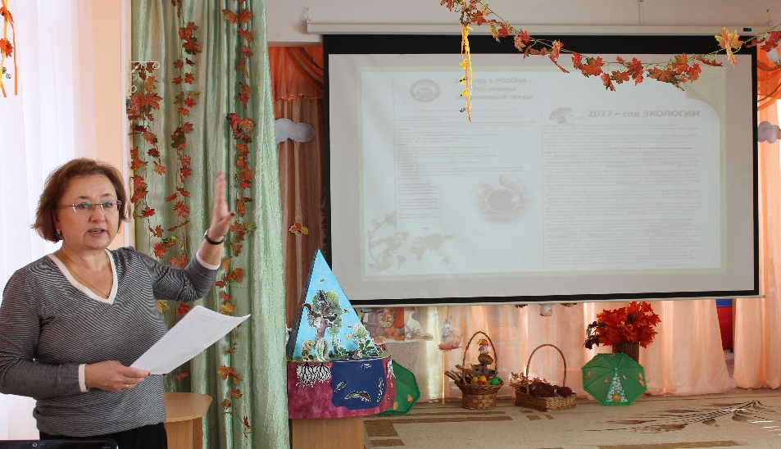
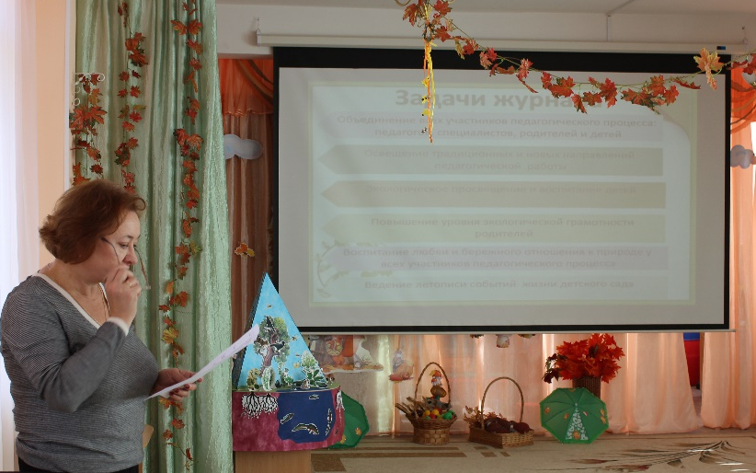
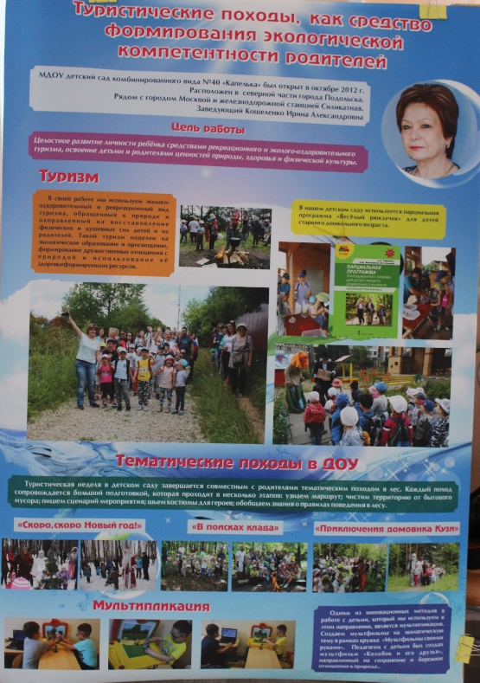
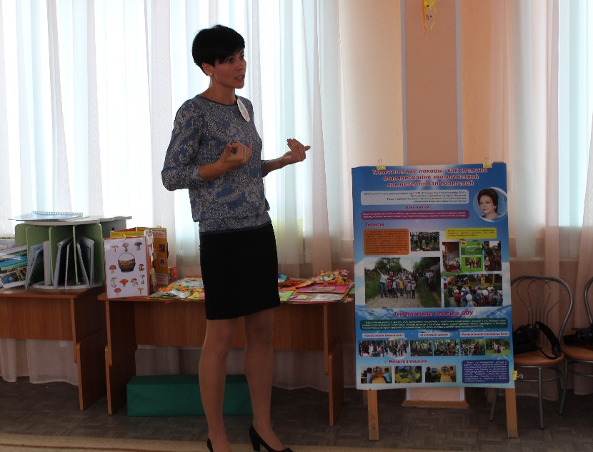
Экологическое образование через ежеквартальный журнал «Мой любимый детский сад», г. Санкт-Петербург, ГБДОУ №169
Стендовый доклад «Туристические походы как средство экологического просвещения родителей», г.Подольск, МДОУ №40 «Капелька»

Slide 9


Результаты дискуссии
«Какие современные формы эколого-просветительской деятельности ДОУ способствуют формированию экологической компетентности родителей воспитанников?
Деловые игры
Круглые столы
Семинары - практикумы
Мастер-классы
Акции Волонтерство
Проекты
Походы
Дни открытых дверей
Экспедиции
Досуги
Открытые занятия
Буклеты
журналы
Квесты
ИНТЕРЕС
Изучение взглядов семьи на экологическое воспитание
Индивидуальный подход
Деловое сотрудничество
Диалог

Slide 10

